Slide 1

Seminário
O controle interno governamental no Brasil
A articulação entre os órgãos de controle interno e o foco nos resultados
Ronald da Silva Balbe – CGU
14 a 16 de Maio
Iguassu Resort – Foz do Iguaçu - Paraná

Slide 2
Qual o desafio do Controle Interno?
É do tamanho do Brasil!
e qual o tamanho e a complexidade do Brasil?

Slide 3

Economia Primária Exportadora
30 milhões de hab. em 1920
7 Constituições
5 mandatos presidenciais interrompidos
7ª economia do mundo
200 milhões de hab. em 2013
CF 88 com ¼ de século
6 eleições livres sequenciais

Slide 4
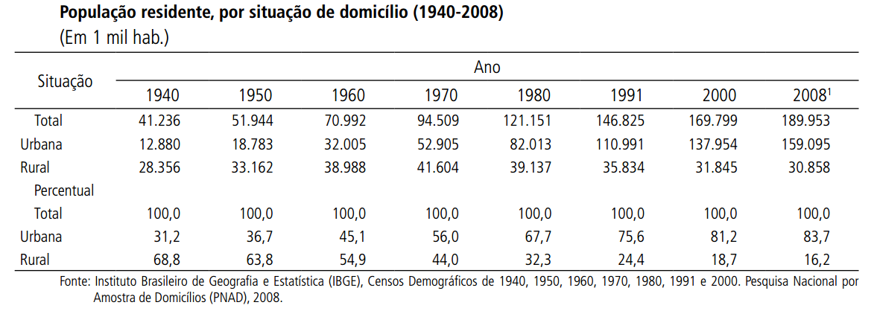
População

Slide 5
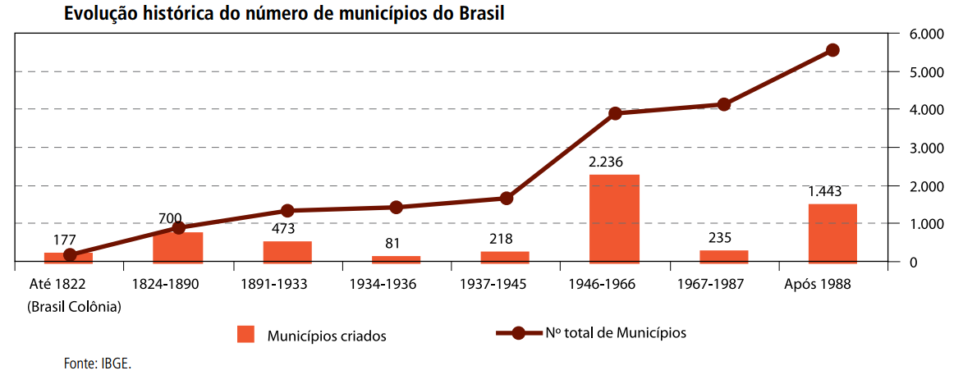
Número de municípios

Slide 6
A articulação do CI Federal
Governo Central
Modelo centrífugo
(1889-1929)
Era Vargas
(1930-1945)
Equilíbrio
(1946-1964)
Modelo Unionista-autoritário
(1964-1982)
Estadualista – Novo federalismo
(1982-1994)
Coordenação Federativa
(1994-hoje)
Estados e municípios

Slide 7
Como os órgãos de Controle Interno podem ajudar na superação dos desafios?

Slide 8
Papel do Controle Interno
Auxiliar Governo e Governantes na correta implementação das políticas públicas

Slide 9

A importância da articulação

Slide 10
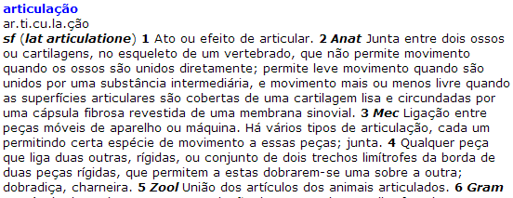
O significado da articulação

Slide 11
A importância da articulação
Seres humanos buscam parcerias
Salto da ciência após a II Guerra
“A união faz a força”

Slide 12
A articulação do CI Federal
Déc. 60, 70, 80
Controle Externo
Déc.90
Gestores Federais
Déc. 2000
Órgãos de Defesa do Estado
Atual
Órgãos Estaduais e Municipais

Slide 13
O histórico dos órgãos de Controle Interno

Slide 14
O histórico dos órgãos
Transição socioeconômica
(1921-1966)
Instabilidade democrática (1967-1993)
Consolidação democrática
e institucional (1994-Hoje)
Criação da Contadoria Central da República em 1921
Transformação em Contadoria Geral da República em 1940
Criação da Contadoria-Geral do Estado do RS em 1948
Criação da Auditoria Geral do Estado da BA em 1966

Slide 15
O histórico dos órgãos
Transição socioeconômica
(1921-1966)
Instabilidade democrática (1967-1993)
Consolidação democrática
e institucional (1994-Hoje)
Criação das Inspetorias Gerais de Finanças no Governo Federal em 1967
Unificação das inspetorias na Secretaria Central de Controle Interno em 1979
Transformação em Secretaria do Tesouro Nacional em 1985
Criação dos órgãos de Controle Interno dos Estados de MA, MG, SP na década de 1960
Criação dos órgãos estaduais em RJ, PB, AP, MS, MT na década de 1970
Criação dos órgãos estaduais em RO, ES na década de 1980 e RR no início de 1990
Fundação dos órgãos nas capitais de Manaus, Cuiabá e Rio de Janeiro em 1993

Slide 16
O histórico dos órgãos
Transição socioeconômica
(1921-1966)
Instabilidade democrática (1967-1993)
Consolidação democrática
e institucional (1994-Hoje)
Criação da Secretaria Federal de Controle em 1994
Incorporação da SFC e criação da Controladoria-Geral da União em 2003
Criação dos órgãos de Controle Interno dos Estados do da SC, SE, RN e PA na segunda metade da década de 1990
Criação dos órgãos no DF, AL, AM, CE, PI, TO, PE, PR, AC e TO nos anos 2002/2003
Criação dos órgãos estaduais em PE, PR, AC em 2007 e GO em 2011
Fundação dos órgãos nas capitais de Curitiba, Natal, Porto Velho, Rio Branco na primeira metade da década de 2000
Fundação dos órgãos municipais em São Paulo, Goiânia, Campo Grande, Florianópolis e Recife entre os anos 2006 a 2011

Slide 17
Como trabalha a CGU ?

Slide 18
Como trabalha a CGU
Planejamento
Execução
Monito
ramento

Slide 19
Metas e indicadores

Slide 20
Linhas de atuação
Avaliação da Execução de Programas de Governo
Avaliação da Gestão
Orientação e Capacitação
Ação investigativa

Slide 21
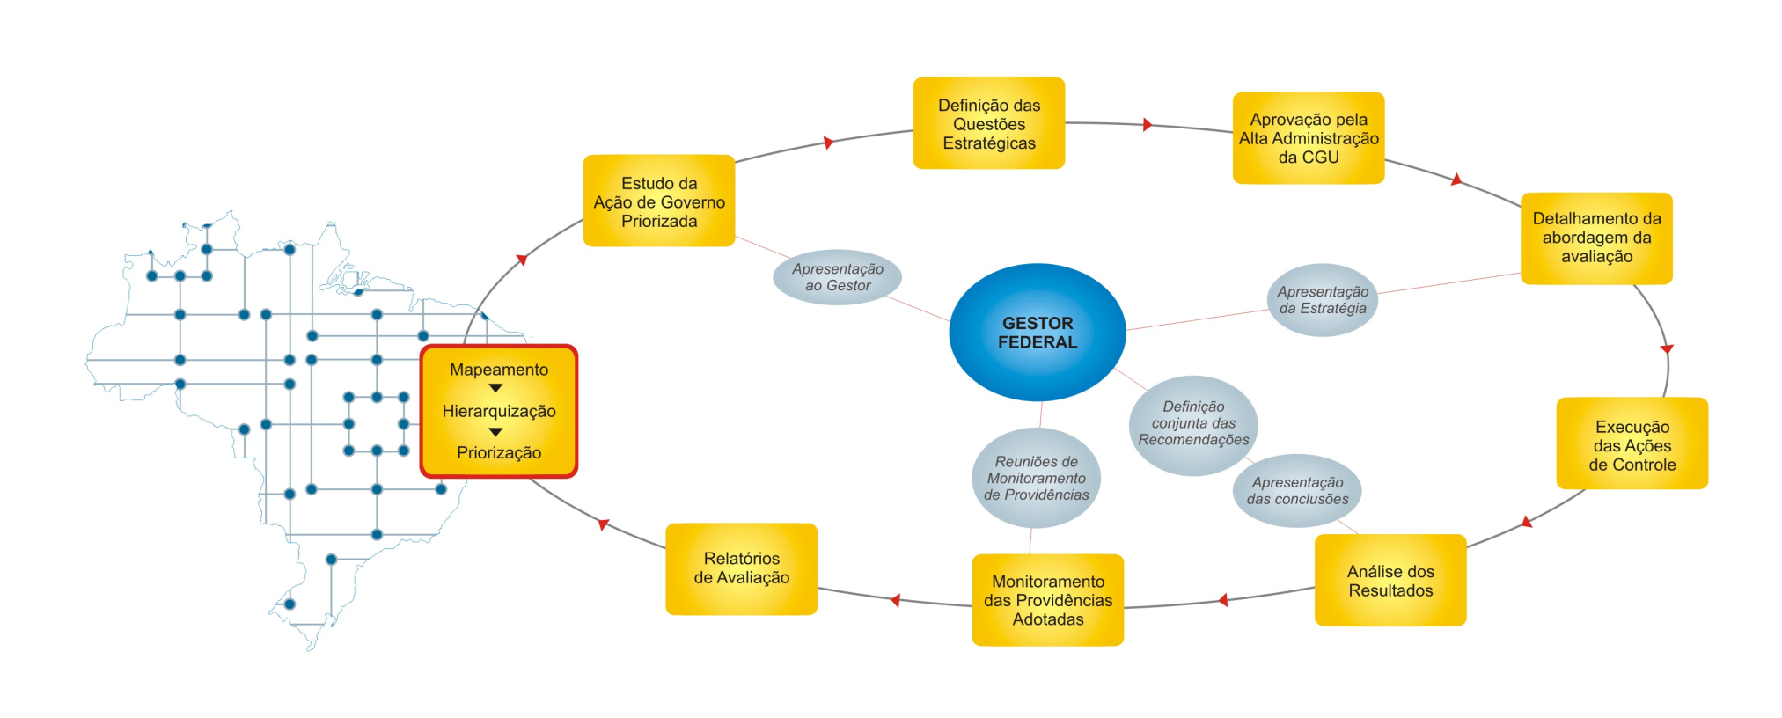
Avaliação da Execução de Programas de Governo

Slide 22

Aferição dos Resultados
Prejuízos
Constatações
Recomendações
Adoção
das
Providências
(Efeitos)
Outros Diagnósticos
Benefícios (Financeiros e Não-Financeiros)
Prejuízos evitados ou recuperados
Melhores serviços
prestados à população
Mudanças normativas
Melhorias nos processos governamentais

Slide 23
Benefícios Financeiros
+ 18,3%

Slide 24
Benefícios Financeiros
2012 - Suspensão de pagamento de 14.461 benefícios previdenciários irregulares a partir de cruzamentos de dados promovidos pela CGU no montante de R$ 209 milhões
2013 - Redução no valor das tarifas pagas às instituições financeiras para prestação de serviços de arrecadação de receitas federais, proporcionando uma economia anual de cerca de R$ 161 milhões (R$ 805 milhões em 5 anos).

Slide 25
Benefícios não Financeiros
+ 18,8%

Slide 26
Benefícios não Financeiros
2012 - Edição do Plano Anual de Fiscalização de Transferências Voluntárias, Acompanhamento e
Avaliação dos Programas em Parceria com o CNPq
2013 - Edição de Decreto que alterou a forma de cálculo da remuneração para fins de concessão da Bolsa-Formação, tornando-o mais objetivo e de fácil execução no âmbito do MJ.

Slide 27
Estágio atual de interação entre os órgãos de Controle Interno

Slide 28
Grupos de trabalho Conaci
Elaboração de Manual Básico
Ações conjuntas - AEPG

Slide 29
Ações Conjuntas AEPG
Desenvolver ações integradas a partir de um referencial metodológico comum de forma a atingir melhores resultados a partir de escassos recursos disponíveis

Slide 30
Ações Conjuntas AEPG
Treinamento Maio/2014
Novas Ações
Novas Ações
Treinamento Agosto/2013
SAMU/DF
Retomada Abril/2014
Novas Ações
SAMU/SE
Novas Ações

Slide 31

AEPG – Possibilidades de interação
2013
2014
STC/DF
CAGE/RS
CGE/SE
AGE/BA
SECONT/ES
CGE/PI
AGE/RJ
CGE/AP
CGE/MA
CGM/Porto Velho
CGM/Rio
SMCI/
Maceió
CGM/Vitória

Slide 32

AEPG – Possibilidades de interação
50 avaliações iniciadas por ano
Relatórios de Avaliação Publicados
Atenção à Saúde - Média e Alta Complexidade
Concessão de Bolsa - Formação a Policiais (PRONASCI)
Concessão de Licenças de Importação
Construção de Cisternas para Armazenamento de Água
Cursos do Cozinha Brasil do SESI
Expansão da Rede Federal de Educação
Fiscalização da Concessão - Infraestrutura Rodoviária
Fundo de Des. da Educação Básica
Inclusão Digital - Recondicionamento de Computadores
Infraestrutura de Tecnologia Educação Básica (PROINFO)
INSS - Previdência Social Básica
Instalação de Unidades de Funcionamento do INSS
Operação do sistema de pesagem de veículos (PPV)
PGFN - Dívida Ativa da União
Programa Bolsa Família - Transferência de Renda
Programa Saúde da Família
Proteção social para crianças - trabalho infantil
Reformas e Adaptações das Unidades do INSS
STN - Gestão de Haveres da União
Integração de bacia do São Francisco
Próximos Relatórios
Resposta aos Desastres e Reconstrução
Pagamento do Seguro Desemprego
Apoio ao Transporte Escolar
Serviços de Proteção Social Básica
Saneamento Integrado
Moradia Digna
Trabalhos em andamento
Assistência Farmacêutica
SAMU
Segurança Alimentar e Nutricional
Qualificação Trabalhador
Planejados
Construção e ampliação de UBS
Pronatec
Mobilidade Urbana e Trânsito

Slide 33
Visão de longo prazo
AGE/RJ
Mun X
Z
T
J
Mun Y
W
.
CGM/Rio
CGU
SECONT/ES
Mun X
Z
T
T
Mun Y
W
CGM/ Vitória
Avaliações ainda não iniciadas

Slide 34
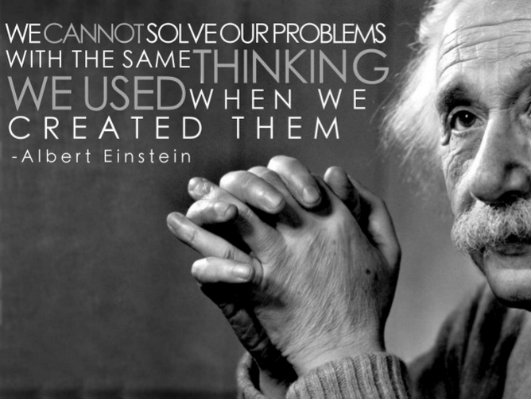
Metodologia CGU
Cdfc
Fdafa

